Slide 1
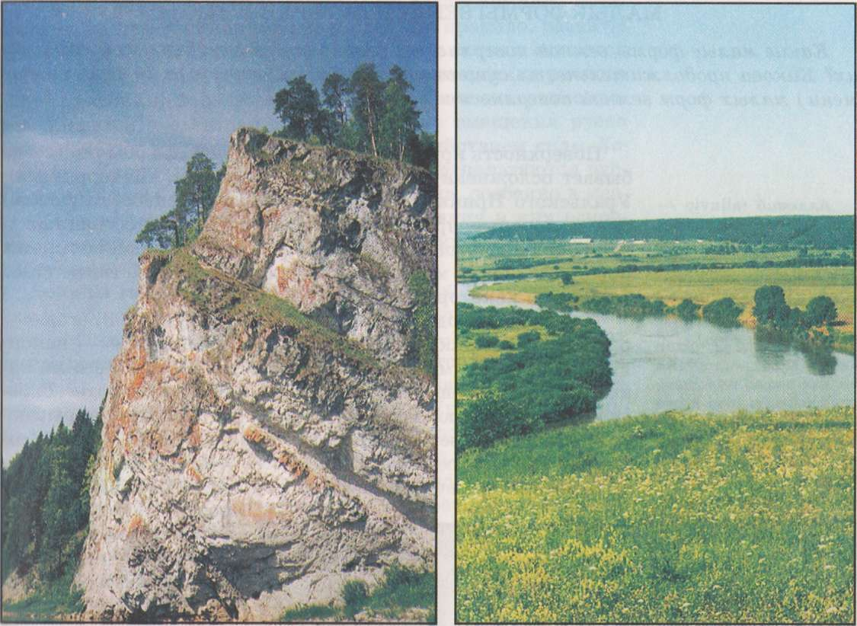
Рельеф Пермского края
Учитель географии
Морозова Марина Петровна
МБОУ ООШ № 7
г. Чусовой Пермский край

Slide 2
Цель: Сформировать мировоззренченское представление о рельефе Пермского края.
Задачи:
Сформировать представление о рельефе Пермского края;
Сформировать умение проводить систематизацию географических объектов по разным признаками;
Развивать аналитическое мышление.
Оборудование: физическая карта России, физическая карта Пермского края, атлас, учебник, презентация.

Slide 3
План урока:
Строение рельефа Уральского Прикамья.
Возвышенности и низменности Прикамья
Увалы и плато
Горные территории Пермского края

Slide 4
Повторим
Какие основные формы земной поверхности существуют на суше?
Какие процессы земной коры способствуют образования разнообразных форм рельефа?

Slide 5
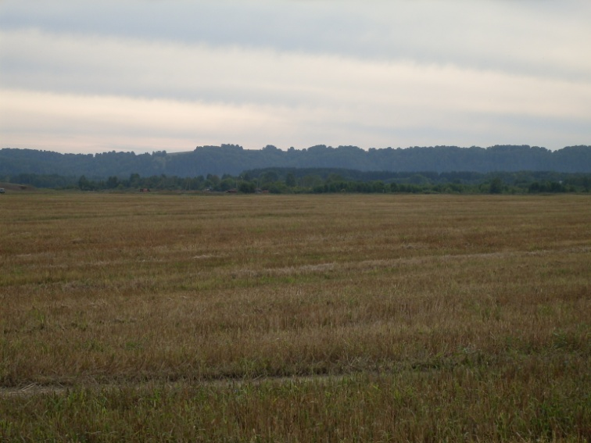
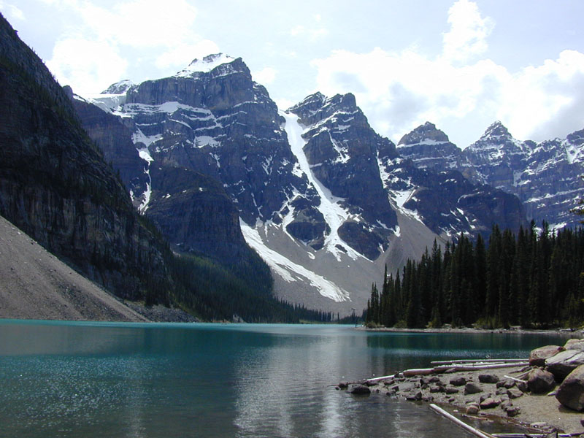
Рельеф – совокупность неровности земной поверхности.
Формы рельефа
РАВНИНЫ
ГОРЫ

Slide 6
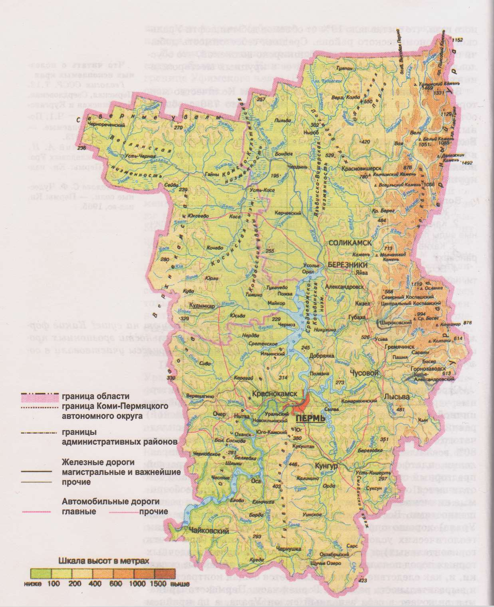
Физическая карта Пермского края

Slide 7
Строение рельефа Уральского Прикамья
Рельеф Уральского Прикамья обусловлен расположением региона в приграничной (восточной) части Русской (Восточно-Европейской) равнины — в зоне сочленения Русской платформы и складчатого Урала.
Равнинная часть территории составляет около 80% всей площади региона. Погружаясь в восточном направлении, платформа постепенно трансформируется в краевой предгорный прогиб.
Горная часть Пермского Прикамья включает в себя западный склон Урала, а на крайнем сверо-востоке и отдельные фрагменты его центральных осевых хребтов.

Slide 8
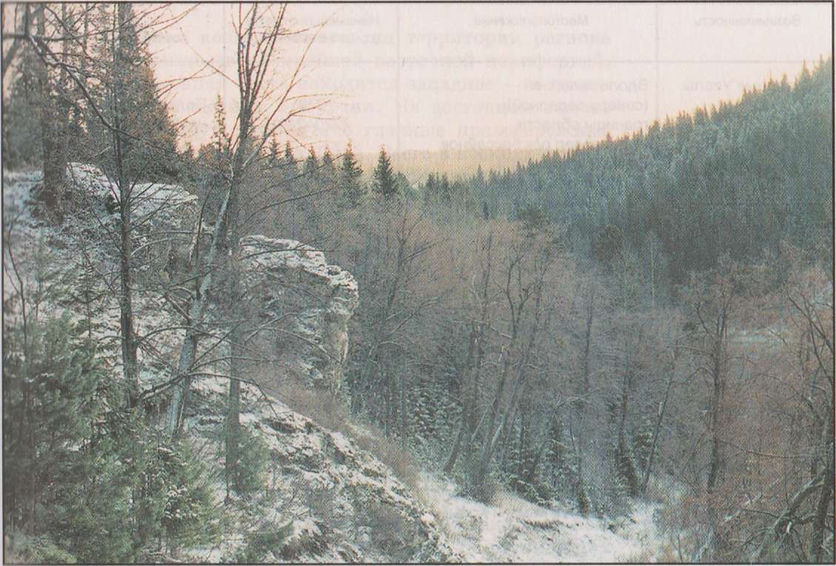
Крутые складки горных пород ПРЕДУРАЛЬЕ в обнажениях р. Чусовой

Slide 9
Характеристика возвышенностей
Возвышенность | Место положение | Наивысшая отметка, м | Общая характеристика рельефа
Северные Увалы
Верхнекамская
Тулвинская
Уфимское плато (Сылвенский краж)
Кондасские увалы
Оханская
Усинская (Буйская волнистая равнина)
Ксенофонтовские увалы

Slide 10
Возвышенности Прикамья
Платформенная часть региона представлена в приподнятой холмисто-увалистой равниной со средними высотами 200—400 м над уровнем моря, на которой выделяется несколько самостоятельных орографических образований — возвышенностей.
- Верхне­камская
- Северные Увалы
- Уфимское плато.
Менее известны небольшие по площади формы:
Кондасские, Ксенофонтовские увалы, Оханская, Усинская и Тулвинская (Чернушинско-Югонские увалы) возвышенности
Кроме возвышенностей, важное место Пермского Предуралья занимают— низменности.
Наиболее крупными из них, площадью до нескольких тысяч квадратных километров, являются:
Камско-Кельтминская, Веслянская, Косинская, Язьвинс- ко-Вишерская и Среднекамско-Косьвинская низменности.

Slide 11
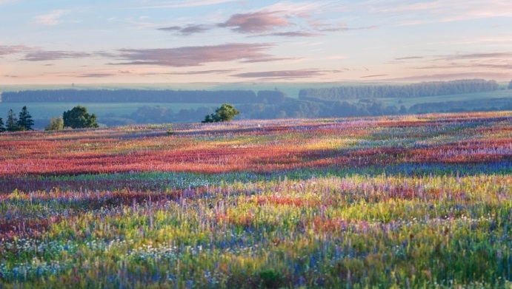
Верхнекамская возвышенность

Slide 12
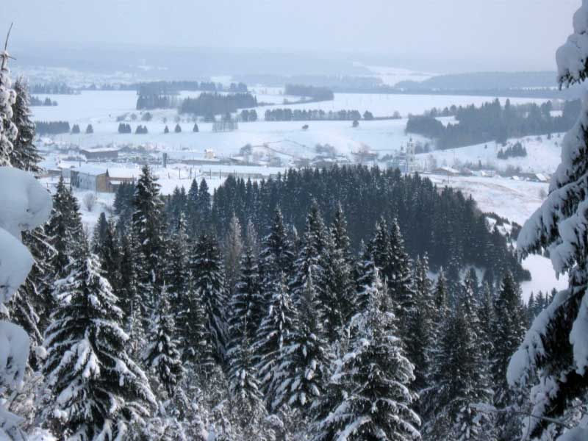
Тулвинская возвышенность

Slide 13
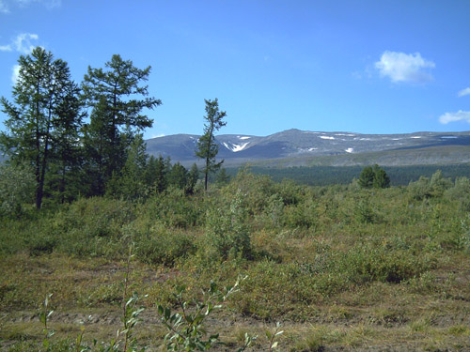
Усинская возвышенность

Slide 14
Увалы
Увалы- вытянутая возвышенность с плоской, слегка выпуклой или волнистой вершиной и пологими склонами.
Относительная высота увала не превышает 200 метров. Увалы могут образоваться в результате расчленения равнины параллельными долинами. Иногда причиной образования увалов являются пологие поднятия земной коры.

Slide 15
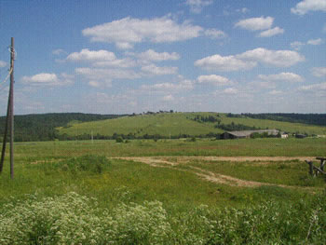
Северные Увалы

Slide 16
Плато
Плато́ (фр. plateau, от plat — «плоский») — возвышенная равнина с ровной или волнистой слабо расчленённой поверхностью, ограниченная отчётливыми уступами от соседних равнинных пространств.

Slide 17
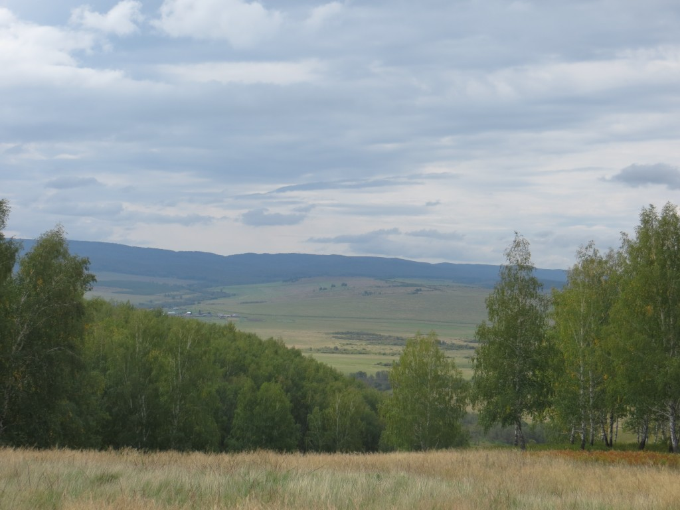
Уфимское плато

Slide 18
Горные территории Пермского края
По особенностям строения рельефа Пермский Урал можно разделить на несколько частей:
1.Грядово-холмистое низкогорье Березовско-Средневишерского Урала,
2.Увалисто-грядовое низкогорье Среднего и Северного Урала и среднегорье Северного Урала.

Slide 19
Характеристика горных районов Пермского края
Название района | Местоположение | Наивысшая отметка (средние высоты), м | Общий характер рельефа
Грядово-холмистое низкогорье Березовско- Средневишерского Урала
Увалисто-грядовое низко­горье Среднего Урала
Среднегорье Северного Урала

Slide 20
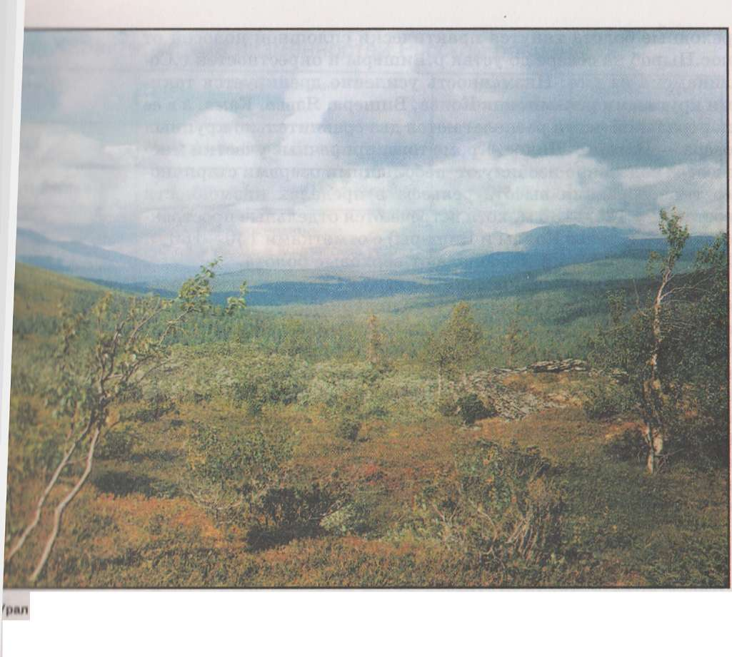

Slide 21
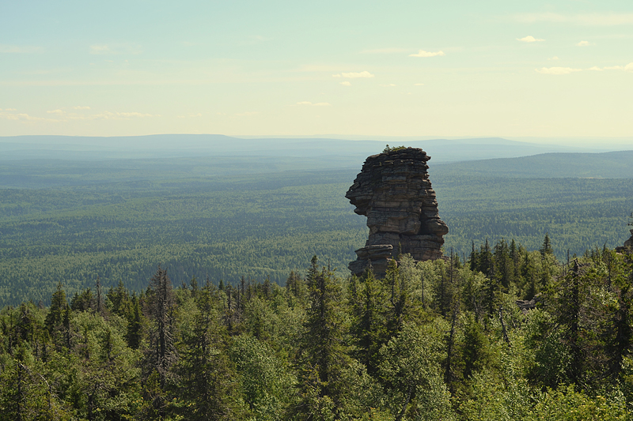
Грядово-холмистое низкогорье Березовско-Средневишерского Урала
Располагается к югу от Печоро-Колвинского водораздела, включает в себя большую часть бассейна р.Березовой , а на юге ограничивается водоразделом рек Вишеры и Язьвы. Восточные рубежи района определяются появлением Парм — плосковершинных лесистых увалов.
Рельеф грядово-холмистого низкогорья отличается повышенной густотой долинного расчленения. Кроме того, речная сеть здесь более хаотична и менее зависима от крупных, меридионально вытянутых геологических структур. Наиболее характерные отметки высот рельефа составляют здесь 300—400 м, хотя отдельные вершины останцового типа могут достигать 500—550 м и более (в частности, высочайшая вершина района Колчимский Камень достигает 780 м).

Slide 22
Среднегорье Северного Урала
Занимает крайний северо-восток Уральского Прикамья.
Здесь располагаются самые высокие вершины региона.
Высота многих хребтов-«камней» превышает 1000 м
Тулымский Камень — 1469 м,
Муравьиный Камень — 1351м,
Ишерим — 1331м,
Вогульский Камень — 1066 м и др.
Характерная особенность среднегорного рельефа — значительная крутизна и высота склонов.

Slide 23
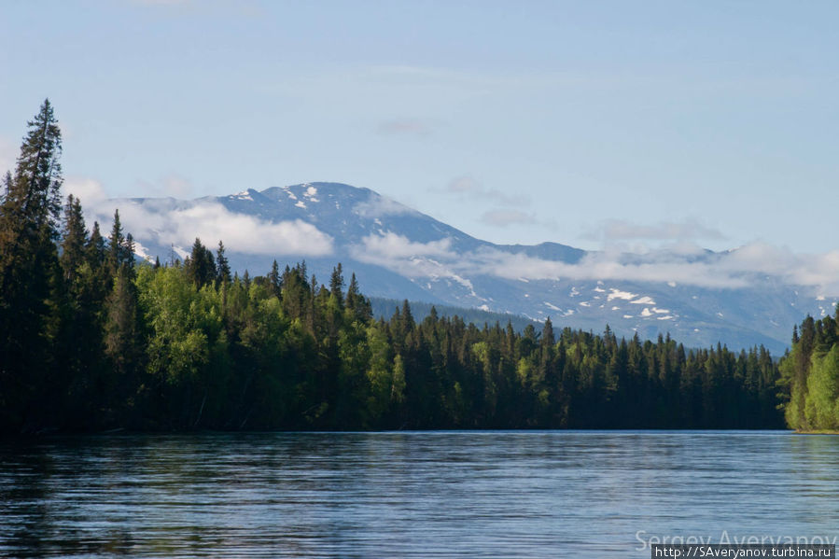
Тулымский Камень — 1469 м

Slide 24
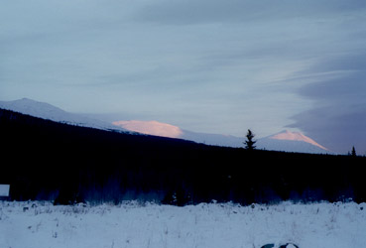
Муравьиный Камень – 1351м

Slide 25
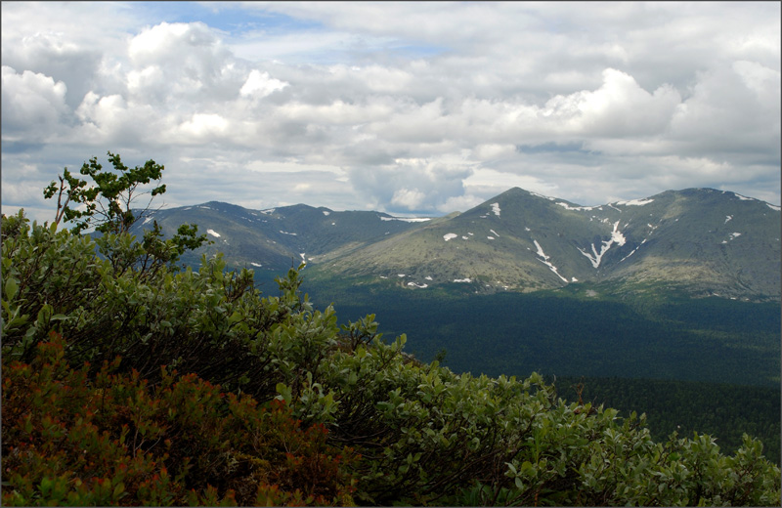
Ишерим — 1331м

Slide 26
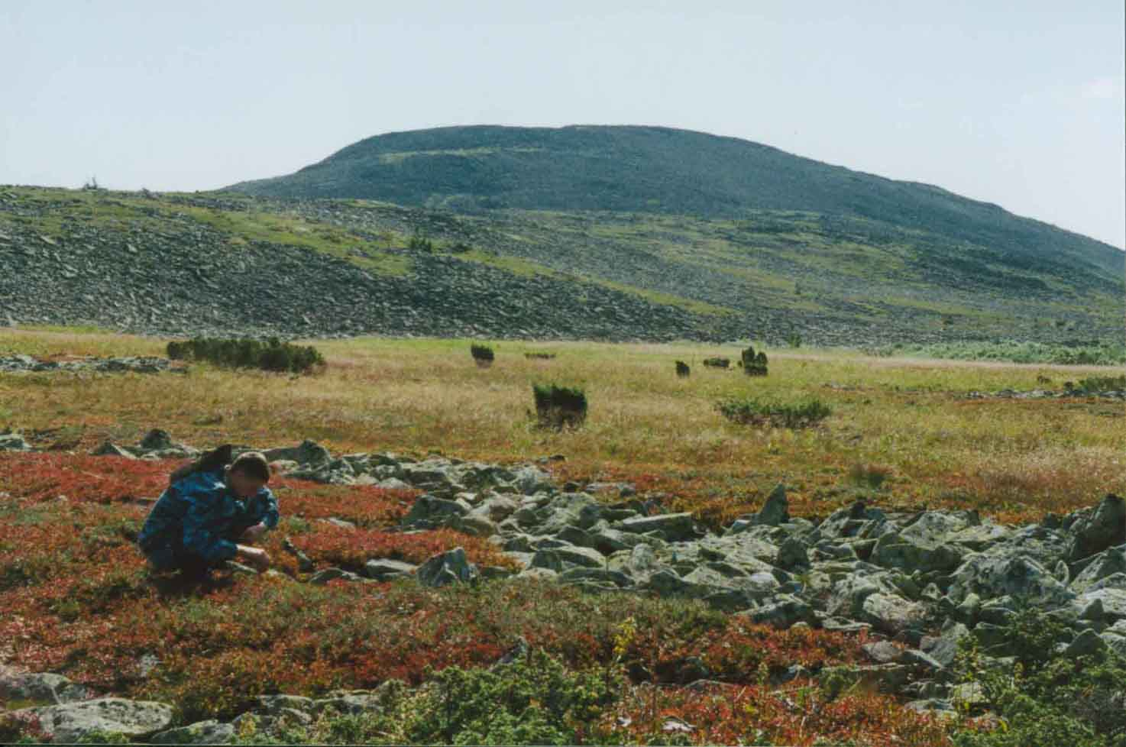
Вогульский Камень — 1066 м

Slide 27
Большая контрастность рельефа и отсутствие на склонах какой-либо растительности, начиная с высоты примерно 800—900 м.
Некоторые из хребтов гольцового типа имеют не острые вершины, а плоские, почти горизонтальные поверхности.
Все крупные формы земной поверхности — возвышенности, низменности— это отражение в рельефе края тектонических движений новейшего неоген-четвертичного этапа развития.
Возвышенности и горы, как правило, приурочены к областям новейших поднятий, и высота их определяется тем, с какой скоростью шел этот процесс.
Низменности же являются следствием новейших прогибаний земной коры.
Следует подчеркнуть, что опускание поверхности земли относительно соседних участков обычно происходит не за счет движений вниз, а за счет разницы в скоростях поднятия двух (трех, четырех) смежных блоков платформы или зоны складчатости.

Slide 28
Закрепление
Какие крупные формы рельефа выделяются на территории Уральского Прикамья?
Каковы средние и наибольшие высоты рельефа в пределах равнинной и горной частей региона?

Slide 29
Домашняя работа
Закончить заполнение таблиц.

Slide 30
Характеристика возвышенностей
Возвышенность | Место положение | Наивысшая отметка,м | Общая характеристика рельефа
Северные Увалы | Вдоль северной (северо-западной) границы области. Водораздел рек бассейнов Каспийского моря и Северного Ледовитого океана | 270 (220-240) | Пологосклонные холмы невысокие
Верхнекамская | Вдоль западной границы области. Водораздел Верхней и Средней Камы | 337 (240-280) | Холмы и увалы средней крутизны
Турвинская | Междуречье Камы, Сылвы, Ирени, Тулвы | 446 (300-350) | Высокие холмы. Сильная расчлененность речной сетью
Уфимское плато (Сылвенский краж) | Вдоль восточной (юго-восточной) границы области. Междуречье Сылвы и Ирени | 403 (300-350) | Пологоволнистая поверхность, круто обрывающаяся на восточной окраине
Кондасские увалы | Междуречье Камы и Косы | 255 (200-220) | Невысокие слаборасчлененные холмы и увалы
Оханская | Междуречье Камы, Сивы, Обвы | 314 (240-260) | Холмы и увалы средней высоты. Сильная расчлененность балочной сетью
Усинская (Буйская волнистая равнина) | Юго-запад области. Междуречье Камы, Буя, Тулвы | 293 (220-290) | Невысокие пологие холмы
Ксенофонтовские увалы | Крайний север области. Междуречье Пильвы и Вишерки | 325 (280-300) | Увалы средней крутизны

Slide 31
Характеристика горных районов Пермского края
Название района | Местоположение | Наивысшая отметка (средние высоты), м | Общий характер рельефа
Грядово-холмистое низкогорье Березовско- Средневишерского Урала | Крайний север области. Территория к югу от Печоро-Колвинского водораздела до Язьвинско-Вишерского водораздела | 780 (300-400) | Интенсивно расчлененные гидросетью холмы и низкие горы
Увалисто-грядовое низко­горье Среднего Урала | Осевая часть Среднего Урала и приосевая Северного | 994 (450-500) | Увалы, гряды, низкие горы (останцы)
Среднегорье Северного Урала | Вдоль восточной (северо-восточной) границы области. Осевая часть Северного Урала | 1469 (800-1000) | Хребты и отдельные вершины гольцового типа

